Slide 1



BANCO DE DADOS
PROJETO MÓDULO - 2
MAI/2024
RESILIA DATA

Slide 2

O QUE É UM
BANCO DE DADOS?

Slide 3

UM BANCO DE DADOS É UMA COLEÇÃO SISTEMÁTICA DE DADOS ARMAZENADA ELETRONICAMENTE. ELE PODE CONTER QUALQUER TIPO DE DADOS, INCLUINDO PALAVRAS, NÚMEROS, IMAGENS, VÍDEOS E ARQUIVOS.

Slide 4
VOCÊ PODE USAR UM SOFTWARE CHAMADO SISTEMA DE GERENCIAMENTO DE BANCO DE DADOS (DBMS) PARA ARMAZENAR, RECUPERAR E EDITAR DADOS. EM SISTEMAS DE COMPUTADOR, A PALAVRA BANCO DE DADOS TAMBÉM PODE SE REFERIR A QUALQUER DBMS, AO SISTEMA DE BANCO DE DADOS OU A UM APLICATIVO ASSOCIADO AO BANCO DE DADOS.

Slide 5

QUAIS SÃO OS
TIPOS DE
Bancos de Dados?

Slide 6

Bancos não relacionais:
SE VOCÊ IMAGINOU QUE O MODELO RELACIONAL PARECE SER ORGANIZADO DEMAIS PARA UM FLUXO ENORME DE DADOS, VOCÊ ACERTOU. PARA LIDAR COM UM FLUXO MUITO GRANDE, TÍPICO DO QUE CHAMAMOS DE BIG DATA, É PRECISO CONTAR COM UM BANCO DE DADOS NÃO RELACIONAL.

Slide 7

Bancos relacionais:
CHAMAMOS DE RELACIONAIS OS BANCOS MAIS TRADICIONAIS, CONSTRUÍDOS SOBRE UMA LÓGICA DE RELAÇÕES ENTRE DADOS. A ESTRUTURA DELES APRESENTA GERALMENTE TABELAS, COM UM CONJUNTO DE LINHAS E COLUNAS, BEM COMO CHAVES QUE CONECTAM DIFERENTES TABELAS. A PARTIR DISSO, É POSSÍVEL COMPREENDER UM DADO EM UM CONTEXTO MAIOR PARA APROFUNDAR NO ENTENDIMENTO DE SUAS IMPLICAÇÕES.

Slide 8

OS 5 PRINCIPAIS SGBDS DO MERCADO

Slide 9

1. ORACLE
2. SQL SERVER
3. MYSQL
4. NOSQL
5. POSTGRESQL

Slide 10
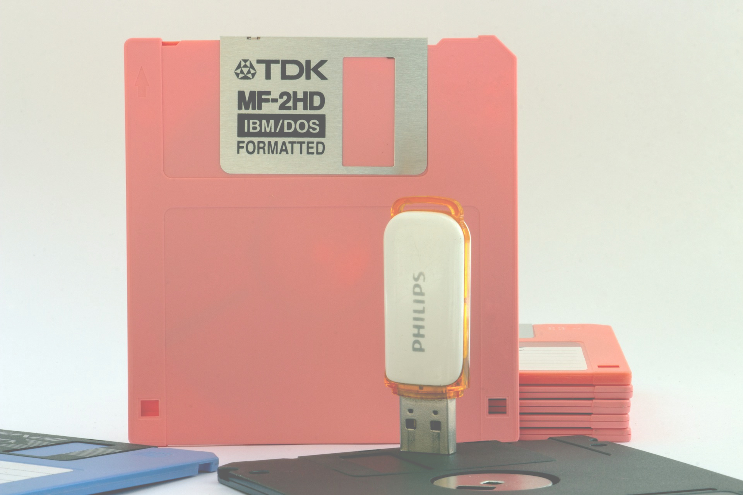
VOCÊ PODE CLASSIFICAR BANCOS DE DADOS DE ACORDO COM SEU CASO DE USO, TIPO DE DADOS E MÉTODO DE ARMAZENAMENTO DE DADOS.

Slide 11

AQUI ESTÃO TRÊS EXEMPLOS DE MANEIRAS DE CLASSIFICAR BANCOS DE DADOS:
POR CONTEÚDO, COMO TEXTO DE DOCUMENTO, ESTATÍSTICAS OU OBJETOS MULTIMÍDIA.
POR ÁREA DE APLICAÇÃO, COMO CONTABILIDADE, FILME OU MANUFATURA.
POR ASPECTOS TÉCNICOS, COMO A ESTRUTURA DO BANCO DE DADOS OU O TIPO DE INTERFACE.

Slide 12
POR QUE UM
BANCO DE DADOS
É IMPORTANTE?

Slide 13
ESCALABILIDADE EFICIENTE
INTEGRIDADE DOS DADOS
SEGURANÇA DE DADOS
ANÁLISES DE DADOS

Slide 14
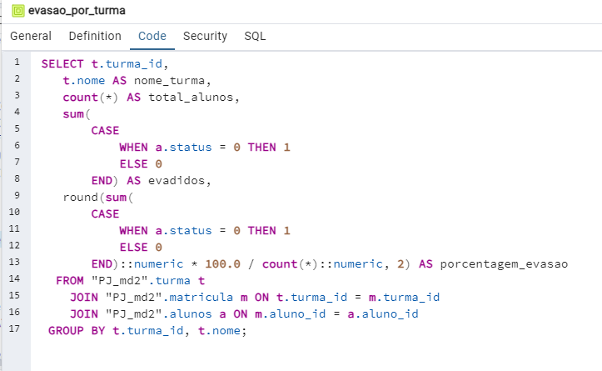
Uma view é como uma janela especial que mostra partes específicas dos dados de um banco de dados. É como uma tabela personalizada que não armazena dados, mas mostra os dados de outras tabelas de forma organizada. Isso facilita ver os dados de uma maneira que você precisa, sem mexer diretamente nas tabelas

Slide 15
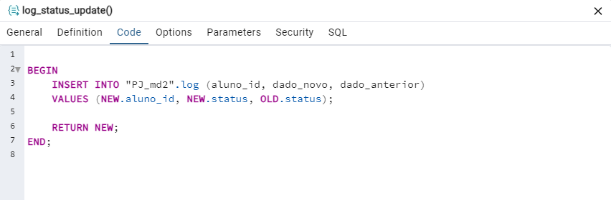
Uma trigger em um banco de dados é como um alarme que é acionado quando algo específico acontece, como inserir, atualizar ou excluir dados de uma tabela. Quando esse "alarme" é ativado, uma ação é desencadeada automaticamente, como atualizar outros dados ou realizar verificações importantes. Elas automatizam tarefas e garantem que certas regras sejam seguidas.

Slide 16

Quarteto de Ouro
Guilherme Sousa
Martha Lucena
Airton Guedes
Sergio Henrique

Slide 17
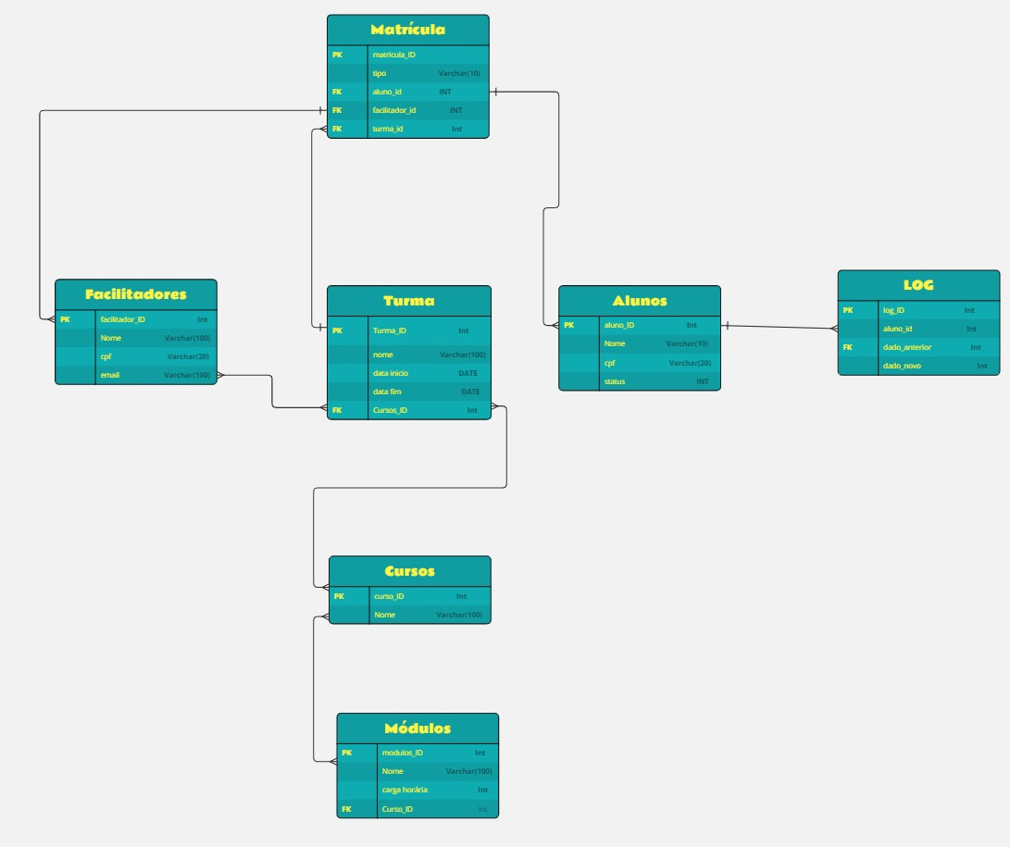
MODELO CONCEITUAL

